Slide 1
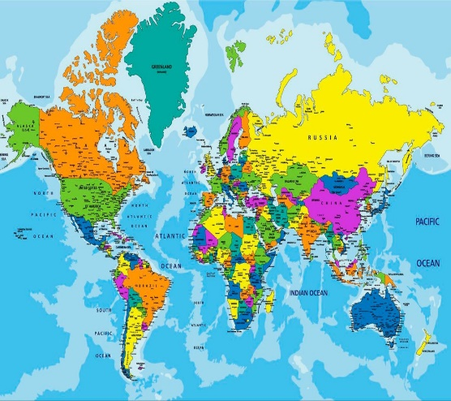
JAHON TARIXI
11-sinf
Mavzu:
XX asr oxiri – XXI asr boshlarida barqaror rivojlanish va etno-ijtimoiy muammolar

Slide 2
Barqaror rivojlanish
Barqaror rivojlanish – bu iqtisodiy va ijti-moiy o‘zgarishlar jarayoni bo‘lib, unda tabiiy resurslardan foydalanish, investitsiyalarni yo‘naltirish, ilmiy-texnik taraqqiyotning yo‘nalishini belgilash, shaxsning rivojlanishi va institutsional o‘zgarishlar bir-biri bilan moslashtiriladi, inson ehtiyojlari va intilishlarini qondirish uchun bugungi va istiqbolli imkoniyatlar kuchaytiriladi. Bulardan maqsad, albatta, kishilarning sifatli yashash darajasini ta’minlashdir.
Birlashgan Millatlar Tashkiloti qanday maqsadda tuzilgan?

Slide 3
BARQAROR XAVFSIZ RIVOJLANISH
Insoniyatning barqaror xavfsiz rivojlanishi ko‘p jihatdan xalqaro hamkorlikka ham bog‘liq. Sanoatni energiya va resurslar sarfini kamaytiruvchi yuqori texnolgiyalarga asos-langan postindustrial tizimga o‘tkazish hozirgi sivilizatsiya zimmasiga tushayotgan yukni ancha kamaytirishi mumkin. Masalan, so‘nggi 50 yilda ilm-fan yutuqlari natijasida dunyoda yonilg‘i sarfining keskin kamayishi tabiatdan oshiqcha boyliklarni olmasdan, atrof-muhitni iflos qilmasdan yuqori texnologiyalar asosida mahsulot olish mumkinligini isbotladi.
.

Slide 4
TABIATNI HIMOYA QILISH
Tabiatni himoya qilish bo‘yicha alohida davlatlar tomonidan olib borilayotgan tadbirlar bilan bir qatorda, bu sohadagi xalqaro hamkorlik ham rivojlanmoqda. Atrof-muhitni himoya qilish va barqaror taraqqiyot bo‘yicha 1992-yili Rio-de-Janeyro shahrida o‘tkazilgan konferensiyada XXI asrdagi harakat, jumladan, butun insoniyat uchun barqaror-xavfsiz rivojlanish konsepsiyasini ishlab chiqish dasturi qabul qilindi.
Unga ko’ra dunyoning yetakchi mamlakatlari ozon qatlamini yemiruvchi moddalarni atmosferaga chiqarishni kamaytirish va keyinchalik butunlay to‘xtatish majburiyatini oldilar. Yadro texnologiyalaridan foydalanuvchi davlatlar atom elektrostansiyalari xavfsizligining xalqaro standartlariga rioya qilmoqdalar.

Slide 5
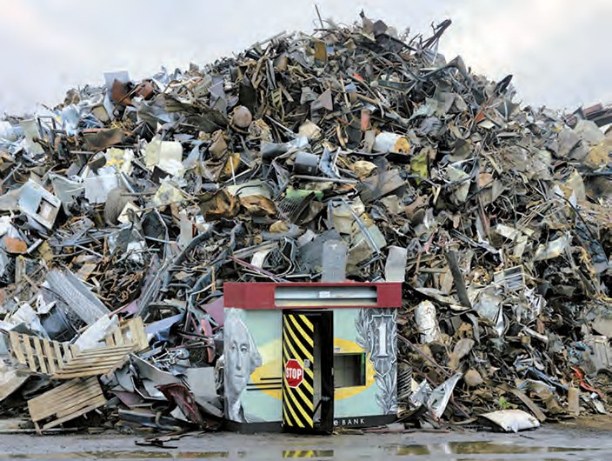
Shunga qaramasdan, global, umumjahon miqyosida barqa-ror-xavfsiz taraqqiyot modeliga o‘tish muammosini yechish uchun hozircha sharoit yaratilgan emas. Ammo insoniyat bu yo‘nalishda rivojlanmoqda, hamkorlik qilishda davom etmoqda. Bu insoniyatning ertangi kuniga ishonchini mustahkamlaydi.
Atrof-muhitning ifloslanishi davrimizning eng dolzarb global muammosiga aylanmoqda

Slide 6
Irqchilik va irqiy kamsitilishga qarshi kurash
Jamiyatdagi irqiy keskinlikni yumshatishga qaratilgan tadbirlar etnik ozchilikning teng huquqlarini, jumladan, ijtimoiy sohadagi huquqlarini mustahkamlashga qaratilgan qonunlar qabul qilinishini o‘z ichiga oladi.
Shunday qonunlar dastlab SSSRda, AQSH va G‘arbiy Yevropa mamlakatlarida qabul qilindi. Ayniqsa, Yevropada irqiy kamsitilishga qarshi qonunlarni mustahkamlashga qaratilgan tadbirlar amalga oshirildi.
Etnik ozchilikning ijtimoiy muammolari va siyosiy maqomiga fuqarolik jamiyatining nodavlat tizimlari ayniqsa katta e’tibor qaratdi. Masalan, kasaba uyushmalarida etnik ozchilik vakillari manfaatlarini ifoda etuvchi bo‘limlar paydo bo‘ldi.
Глобальная

Slide 7
Irqchilik va irqiy kamsitilishga qarshi kurash
Yetakchi siyosiy partiyalar ham etnik ozchilik vakillari uchun o‘z bo‘limlarini ochdi. Parlamentga, mahalliy hokimiyat organlariga etnik ozchilik vakillaridan nomzodlar ko‘rsatildi.
1987-yili Buyuk Britaniyada ilk bor jamoa palatasiga etnik ozchilik vakillaridan to‘rt nafari deputat saylandi.

Slide 8
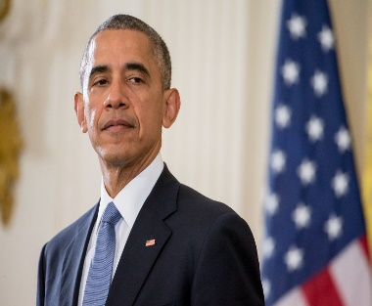
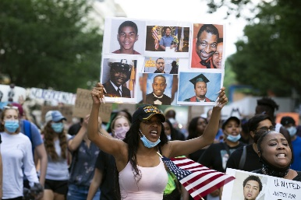
IRQCHILIK MUAMMOLARI
Natijada qora tanli Devid Dinkins Nyu-York shahar meri, afro-amerikalik Barak Husayn Obama AQSH prezidenti, kelib chiqishi belujlardan bo‘lgan Sodiq Omonxon London shahrining meri etib saylandi.
Ammo 2015-yili AQSHning bir necha shaharlarida politsiyachilar va irqchilar tomonidan qora tanli amerikaliklarning o‘ldirilishi ortidan prezident B.Obama AQSH uchun irqchilik hamon dolzarb muammo ekanligini tan oldi.

Slide 9
XX asr oxiri – XXI asr boshlarida etno-ijtimoiy muammolar
XX asr oxiriga kelib katta moddiy resurslarga ega bo‘lmagan davlatlar ham etno-ijtimoiy muammolar bilan to‘qnash kela boshladi. Zotan, XXI asrda etno-ijtimoiy mojarolar o‘tgan asrdagi sinfiy kurashlarga nisbatan ham jiddiyroq muammolar manbayi bo‘lishi mumkinligini bugungi voqealar ko‘rsatmoqda.

Slide 10
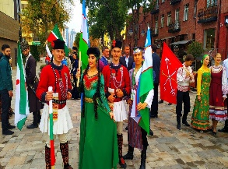
XX asr oxiri – XXI asr boshlarida etno-ijtimoiy muammolar
Jahonda aholisi 1 milliondan ziyod bo‘lgan 164 ta davlatning yarmidan kamrog‘i nisbatan bir millatli, ya’ni asosiy aholisi bitta millatga mansub davlatlardir. Qolgan davlatlar ko‘p millatli hisoblanadi. Aholining ko‘p millatli tarkibi shu davlatda etno-ijtimoiy mojarolar kelib chiqmasligiini muqarrar qilib qo‘ymaydi.
Ko‘pmillatli mamlakatlar, masalan, O‘zbekistonda turli millatlarning tinch-totuv yashash an’anasi shakllangan. Ammo dunyoning ayrim hududlarida etnik mojarolarning keskinlashuvi yuz bermoqda. XX asrning 80-yillari oxiriga kelib, yuz bergan jami harbiy mojarolarning yarmidan ko‘pi bir davlat ichkarisida, etnoslararo mojarolar edi. O‘sha paytda bu mojarolarning asosiy maydoni Osiyo va Afrika mamlakatlari bo‘ldi.

Slide 11
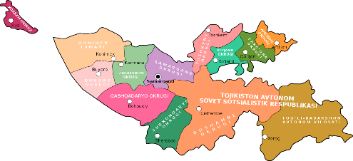
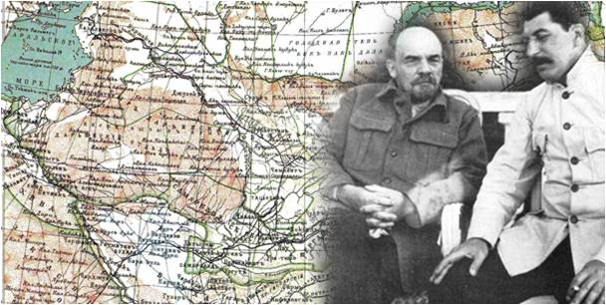
XX asr oxiri – XXI asr boshlarida etno-ijtimoiy muammolar
Ammo SSSR tarqalib ketishi bilan uning sobiq hududida o‘nlab etnoslararo keskinlik o‘choqlari vujudga keldi.
SSSRda milliy-hududiy chegara- lanish o‘tkazilgan XX asrning 20-yillarida sovet respublikalari o‘rtasidagi chegaralarni belgilashda etnik omil yaxshi inobatga olinmagan, natijada ko‘plab aholi o‘z milliy respublikalari hududidan tashqarida qolib ketgan.

Slide 12
XX asr oxiri – XXI asr boshlarida etno-ijtimoiy muammolar
Bu muammo ayniqsa Kavkazorti respublikalari va O‘rta Osiyoda SSSR qulagandan so‘ng yaqqol sezildi. Bu hududlarda ko‘plab etnoslararo mojarolarning kelib chiqishiga sabab bo‘ldi.
Sovet davrida barcha respublikalarning sanoat potensiali bir xil rivojlantirilmaganligi ham SSSR parchalangandan so‘ng bir qator etno-ijtimoiy muammolar manbayiga aylandi.
Ayniqsa, 2000-yillardan boshlab sobiq sovet respublikalaridan mehnat muhojirlarining ommaviy ravishda Rossiya Federatsiyasiga kelishi bu yerda etno-ijtimoiy holatni keskinlashtirib yubordi.

Slide 13
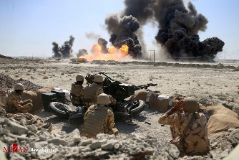
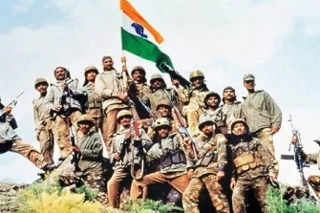
XX asr oxiri – XXI asr boshlarida etno-ijtimoiy muammolar
Xulosa.
XX asrdagi juda katta siyosiy va harbiy to‘qnashuvlarning mahsuli bo‘lgan etno-ijtimoiy muammolar XX asr oxirida Yevropada yuz bergan siyosiy bo‘hronlar, SSSR va sotsialistik lagerning tarqalib ketishi natijasida yanada avj oldi.
XXI asrga kelib, kishilarni irqiy va diniy mansublik asosida kamsitishlar kamaygan bo‘lsa-da, ijtimoiy tengsizlik, migratsiya jarayonlari bilan bog‘liq muammolar hamon saqlanib qolmoqda.

Slide 14
Atamalar izohi
Institutsional o‘zgarishlar – bu ijtimoiy-iqtisodiy taraqqiyotning tarkibiy qismi bo‘lib, ijtimoiy institutlardagi rivojlanish va o‘zgarishlarda namoyon bo‘ladi.
Potensial – bu qaysidir soha, jabhadagi mavjud barcha imkoniyatlar, vositalar yig‘indisi; keng ma’noda «zaxira» vositalari.
Irqchilik – bu irqlarning teng emasligi, «oliy» irqlarning «past» irqlar ustidan hukmronlik qilishi to‘g‘risidagi g‘ayriilmiy, reaksion nazariyadir.

Slide 15
Mustahkamlash uchun savol va topshiriqlar
1. Etno-ijtimoiy muammolar deganda nimani tushunasiz?
2. Migratsion jarayonlar etno-ijtimoiy munosabatlarga qanday ta’sir ko‘rsatadi?
3. Irqchilik va irqiy kamsitilish deganda nimani tushunasiz?
4. Etno-ijtimoiy munosabatlarga migratsion jarayonlarning ta’siri nimalarda namoyon bo‘lmoqda?
5. SSSR parchalangandan keyin sobiq sovet respublikalarida etnoslararo mojarolar kelib chiqishining qanday sabablari bor edi?

Slide 16
Mustaqil ish
«Irqiy kamsitishlarga qarshi kurash» va «Etno-ijtimoiy muammolar» tushunchalarini qiyosiy tahlil qilish asosida ularning shakllarini daftaringizga yozing.

